Slide 1
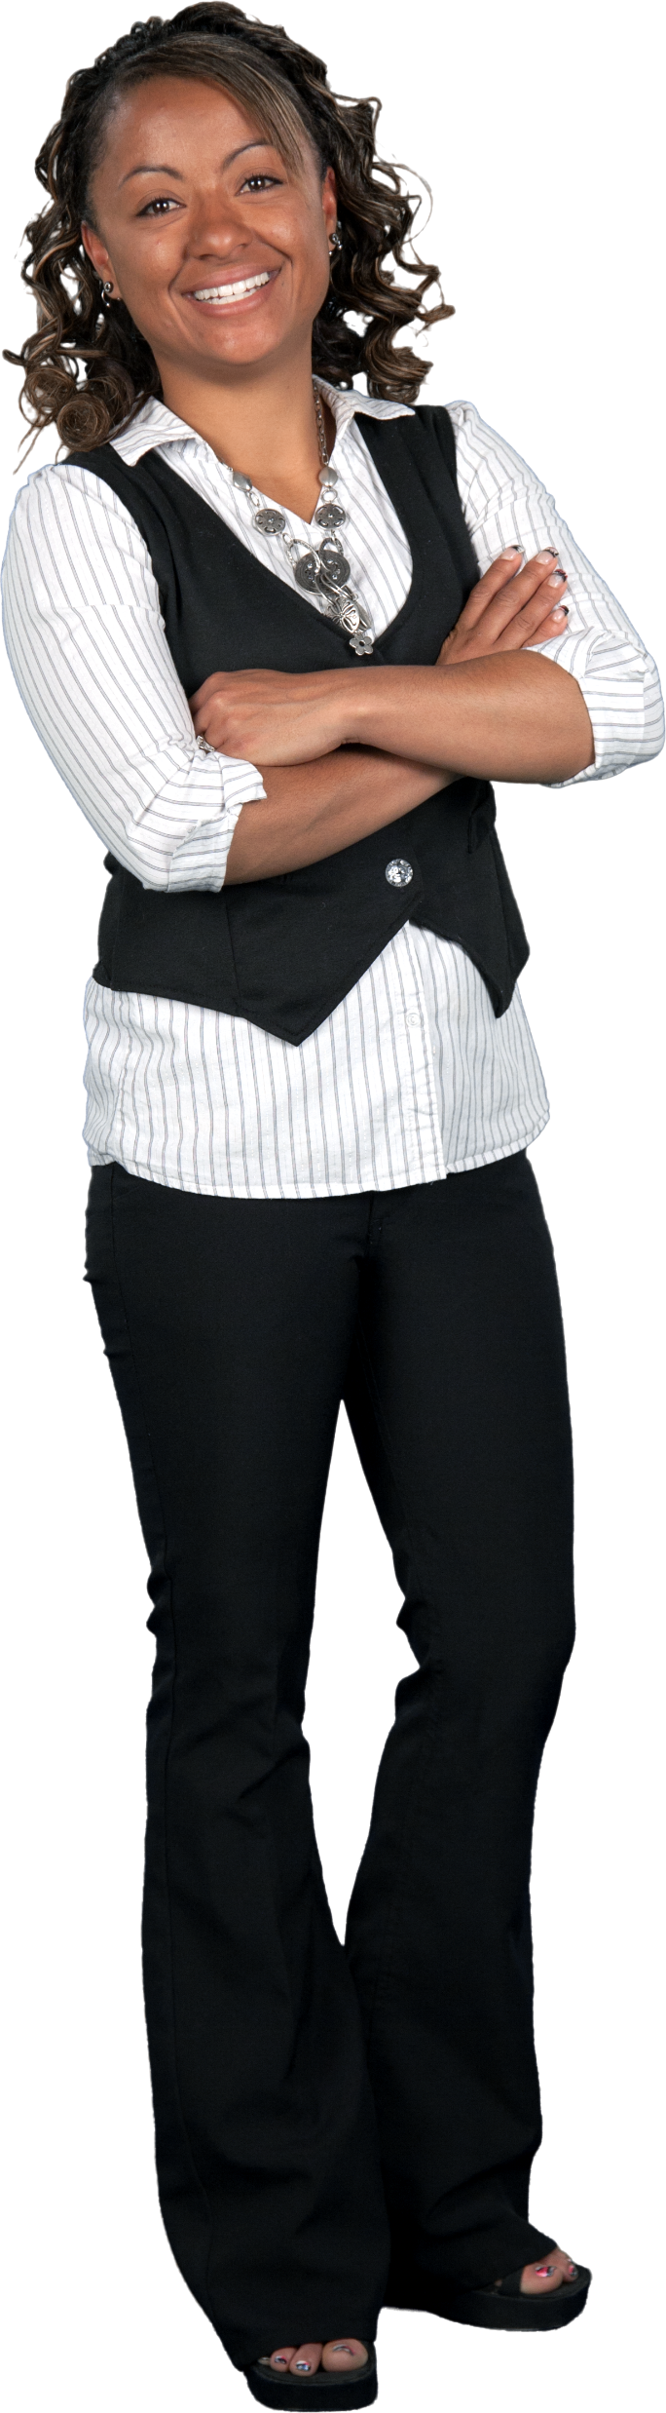
什麼!題目太簡單?來我這猜
開始吧!

Slide 2
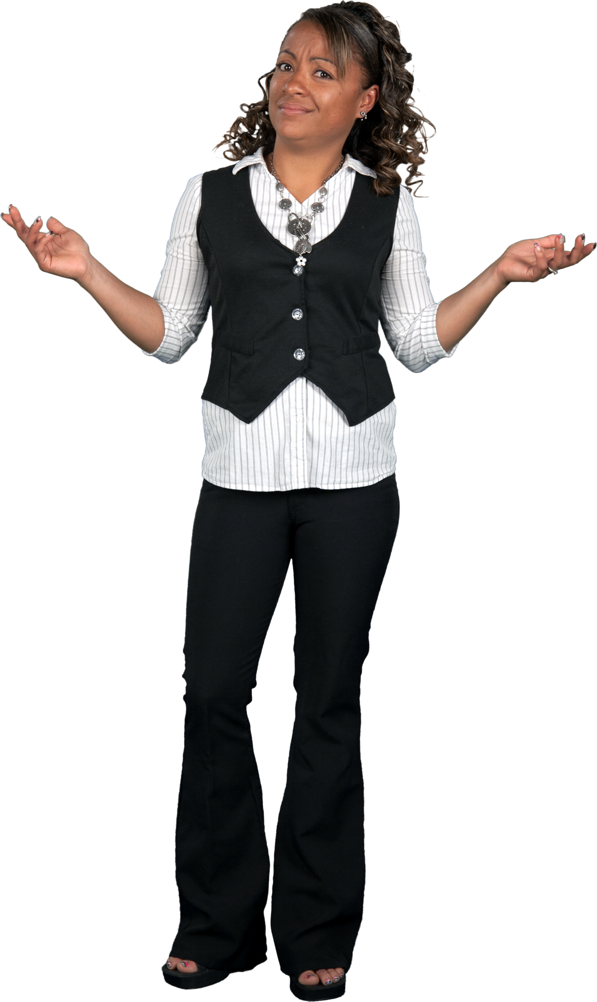
我最喜歡的人是誰?
林俊傑
張惠妹

Slide 3
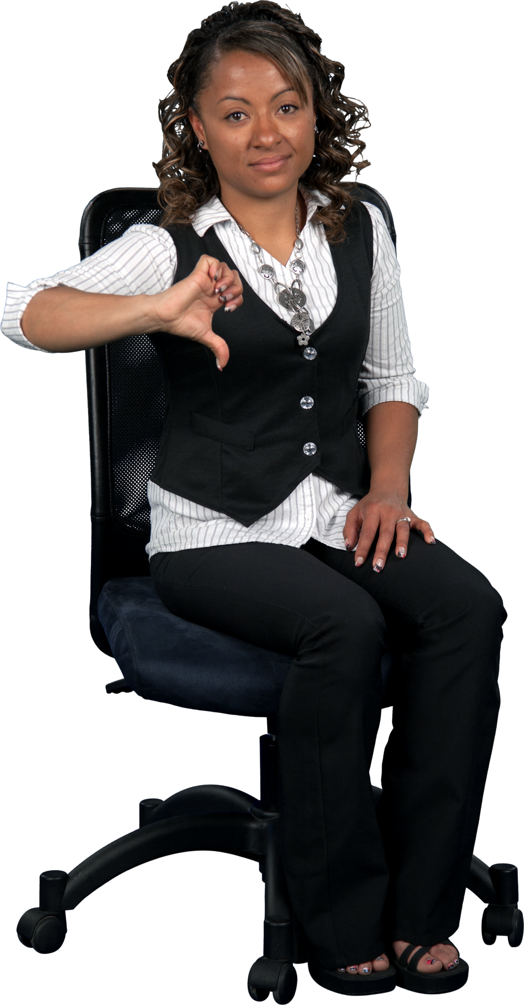
…
從來!

Slide 4
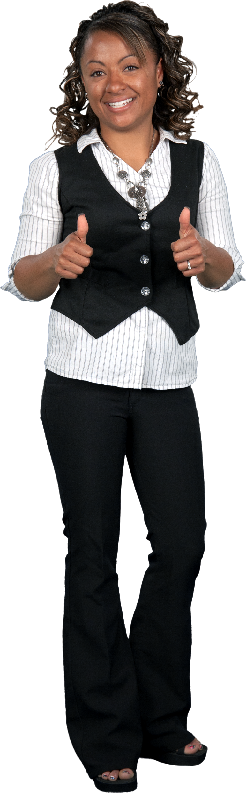
好吧我信你真聰明!
結束!

